Slide 1
МАДОУ «Детский сад» №270
Методическая разработка:
создание книжки-малышки
«В гостях у сказки».
Подготовила: воспитатель
С.А.Светикова
Барнаул 2022

Slide 2
Проект: создание книжки-малышки «В гостях у сказки».
Тип проекта: творческий.
Проект: индивидуальный, семейный.
Предполагается активная помощь родителей. Это способствует созданию атмосферы заинтересованности, сотрудничества и сотворчества детей и родителей.
Образовательная область: «Познавательное развитие»; «Социально – коммуникативное развитие»; «Художественно –эстетическое развитие».
По срокам: краткосрочный, рассчитан на один месяц.

Slide 3
Актуальность проекта:
Поверхностный интерес родителей к ознакомлению детей с художественной литературой:
• недостаточное внимание уделяется чтению художественной литературы родителями детям.
• замена книги на мультфильмы и компьютер.
Введение в мир искусства и систему теоретических знаний о книжках-малышках вооружит участников проекта художественными умениями и навыками в данной области.
Приобретённые навыки помогут развитию интереса к художественной литературе воспитанников.

Slide 4
Цель проекта: пробуждение интереса к книгам путём создания книжки-малышки.
Задачи проекта:
• Способствовать формированию интереса к книгам, произведениям художественной литературы.
• Воспитывать умение слушать и понимать произведения разных жанров, выражать эмоции.
• Развивать элементы творчества, учить использовать прочитанное в других видах деятельности (игровой, продуктивной, в общении).
• Дать информацию родителям о важности чтения художественных книг в развитии ребенка.

Slide 5
Этапы работы над проектом:
Работа с родителями: Формулирование и принятие цели работы;
Родителям была предложена тема: найти, прочитать и принести в группу книжки серии «книжки-малышки». Просмотрев те книжки-малышки, что принесли воспитанники, пришли к выводу: эти книжки интересны детям 4 -5 лет. Решили сделать свои книжки-малышки.
Работа педагогов: подбор необходимого материала по теме, в начале проекта воспитатели провели с родителями анкетирование «Что вы читаете дома с ребенком?».
Оформление выставки рисунков совместно выполненной родителями и детьми «Мои любимые сказки».
Совместная деятельность родителей и детей: оформление выставки «Книжки малышки своими руками».

Slide 6
Предполагаемые результаты:
создание книжки-малышки «В гостях у сказки»
Презентация книжки-малышки.
По итогам работы проводится выставка. Данный вид работы способствует формированию процессуальных и результативных мотивов, элементарных приёмов совместной деятельности. Интерес поддерживается за счёт того, что дети воспринимают всё как игру и видят результат своей работы.

Slide 7
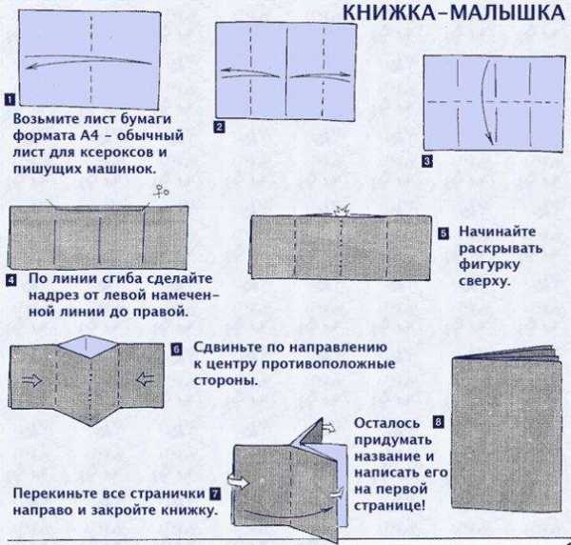

Slide 8
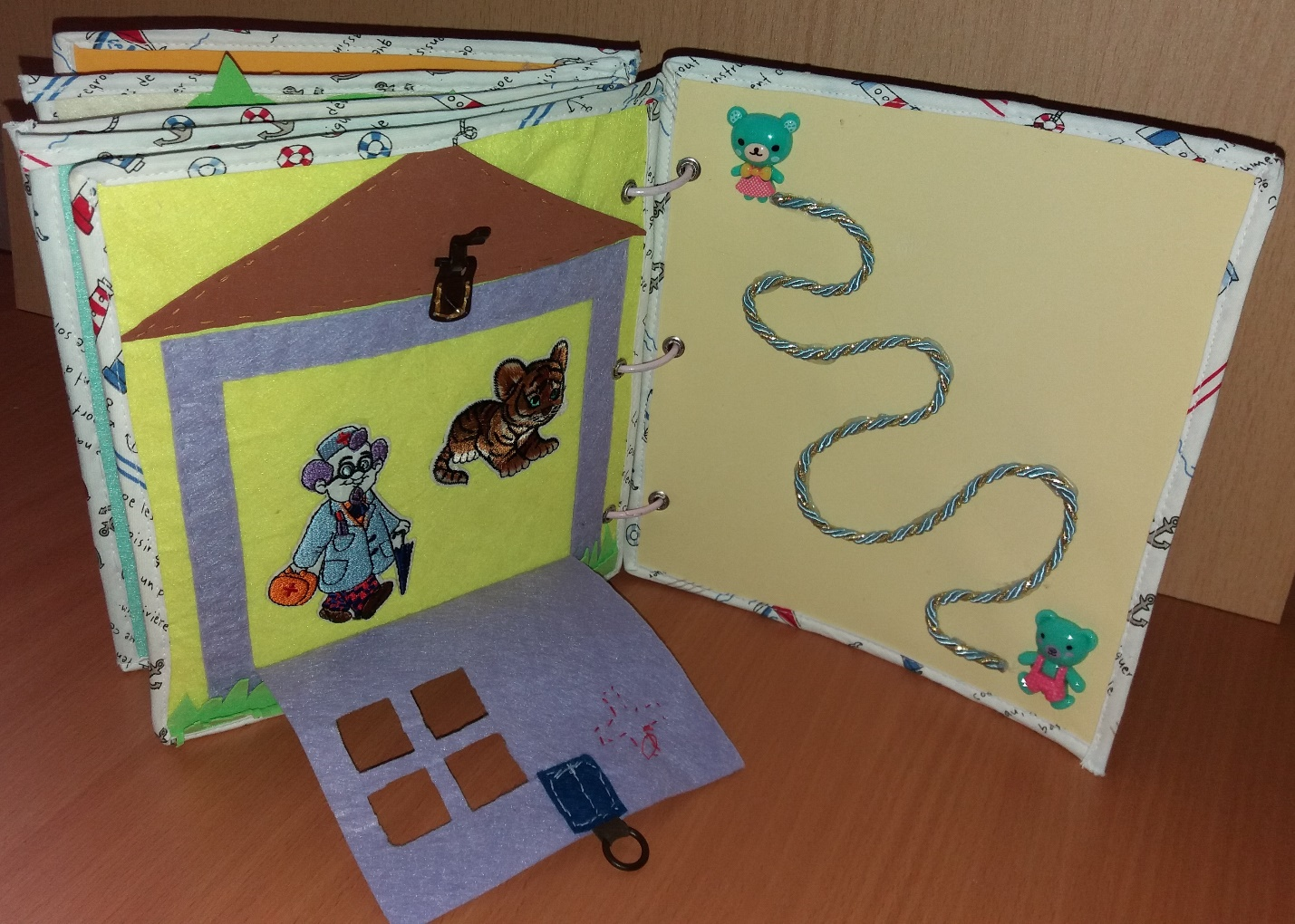

Slide 9
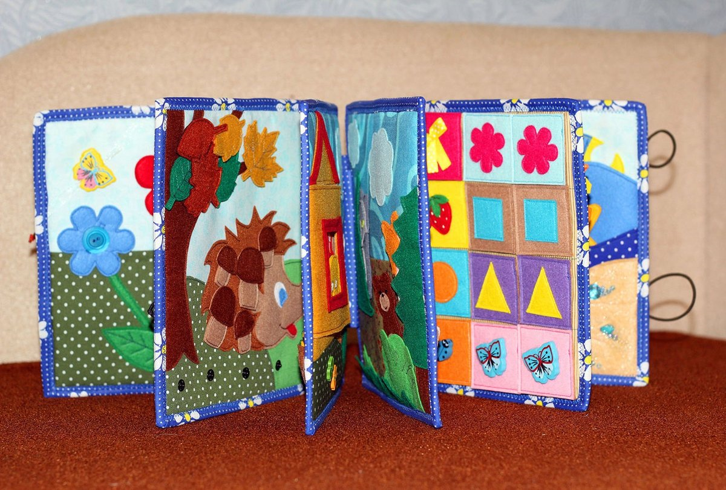

Slide 10
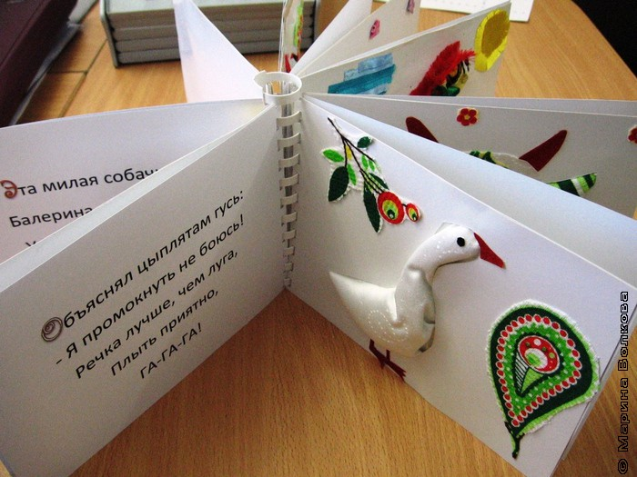

Slide 11
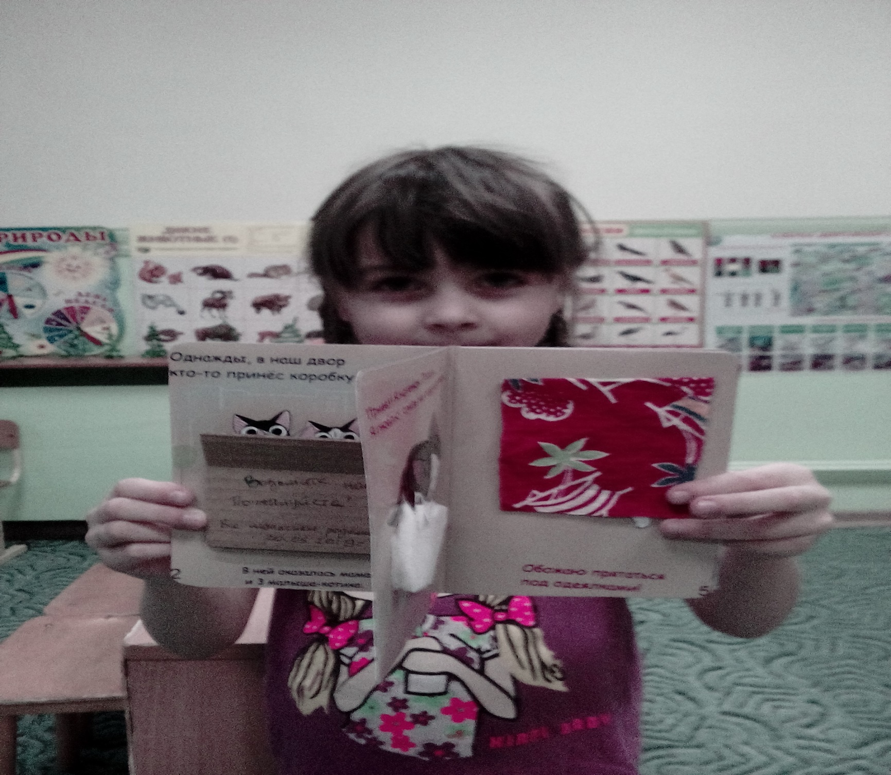
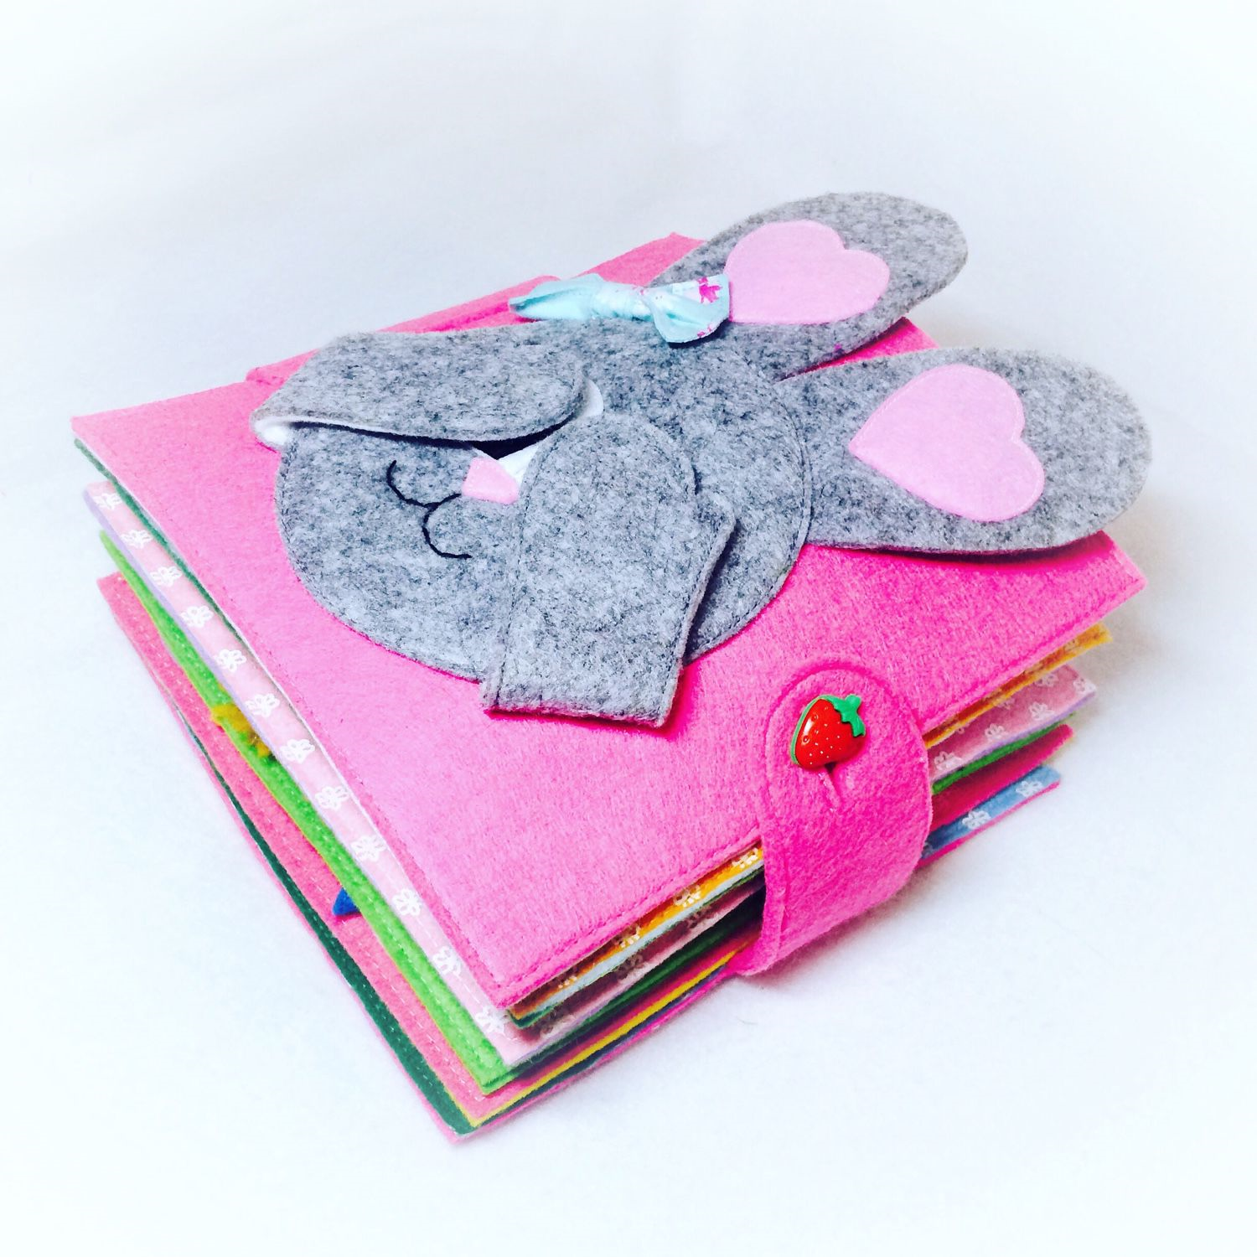

Slide 12
